Slide 1

第11章 面向对象程序设计
讲师：木棉

Slide 2
目录
1
面向对象的基本概念
2
类和实例
3
对象的属性与方法
4
类属性与方法
5
面向对象的三大特性

Slide 3
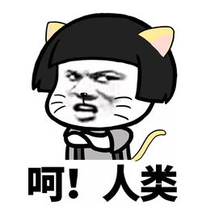
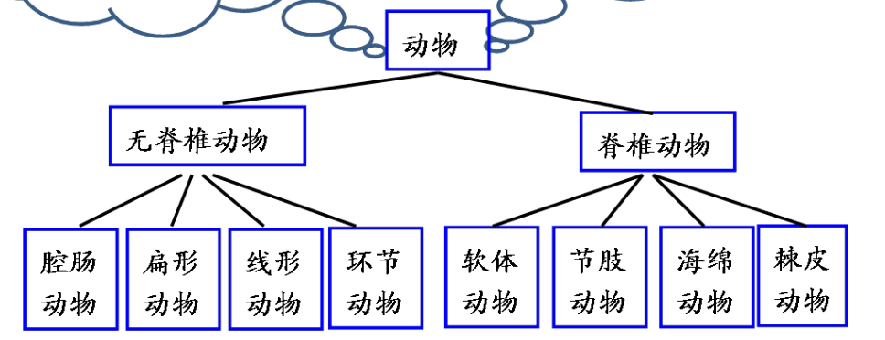
11.1 面向对象的基本概念
类

Slide 4
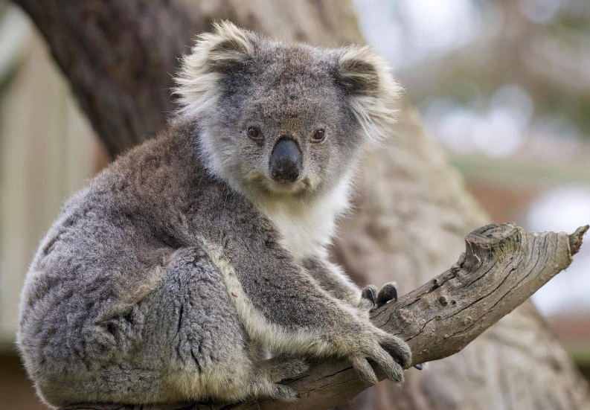
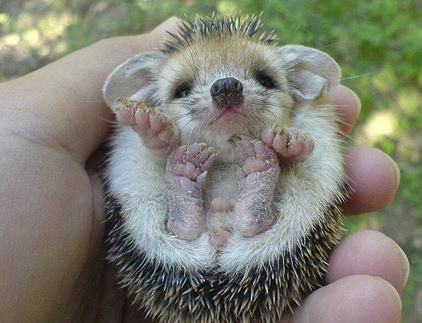
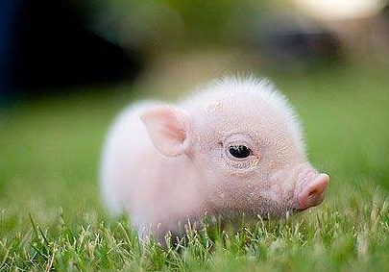
11.1 面向对象的基本概念
实例（对象）

Slide 5

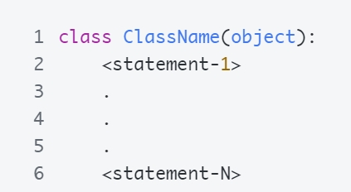
11.2 类和实例
类的定义
class：表明这是一个类
ClassName：类的名字
()：父类集合的开始和结束
object：父类的名字，定义的类继承自父类，可以不写，默认是object。object是所有类的直接或间接父类

Slide 6
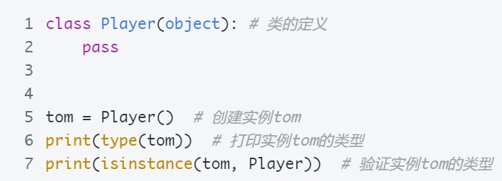
11.2 类和实例
类的实例化（创建对象）
实例名 = 类() 的方式实例化对象，为类创建一个实例

Slide 7
11.5 深拷贝与浅拷贝
Notes:
那就是这种清新的插画风了
那喜欢这种风格的同学 可以扣一波2
让老师知道你喜欢的风格哦
我们多多互动啊
这样在接下来的教学当中呢 老师也会根据大家的喜好来调整教学的内容
好了 在欣赏了这些水彩作品之后呢 我们再来看一下今天的课程案例

Slide 8
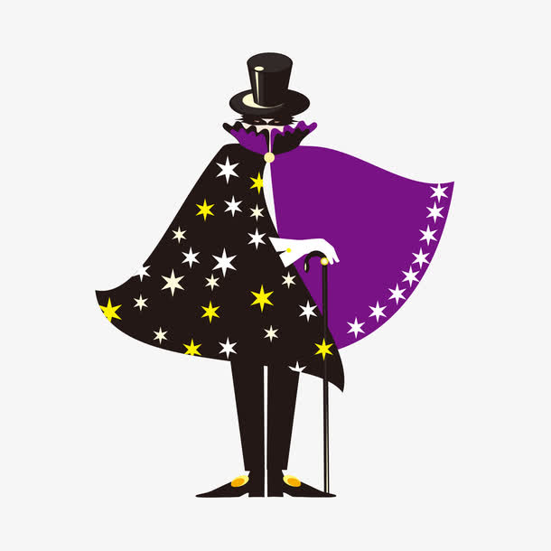
11.6 课后甜点
魔法方法
Python中的魔法方法（也称为特殊方法或双下划线方法）是一种在类定义中使用的特殊命名约定的方法。
当Python遇到某些内置操作时，它会尝试在对象上调用这些魔法方法。
这些操作包括但不限于算术运算、属性访问、类型转换等。
Notes:
那就是这种清新的插画风了
那喜欢这种风格的同学 可以扣一波2
让老师知道你喜欢的风格哦
我们多多互动啊
这样在接下来的教学当中呢 老师也会根据大家的喜好来调整教学的内容
好了 在欣赏了这些水彩作品之后呢 我们再来看一下今天的课程案例

Slide 9
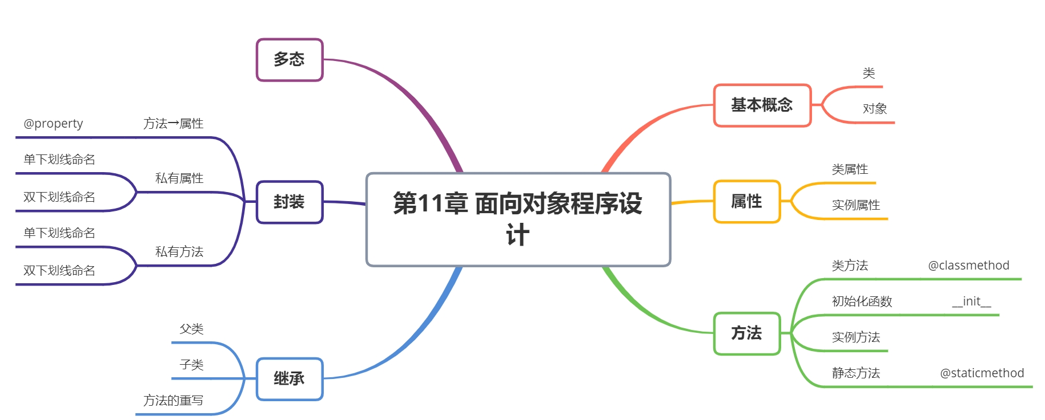
11.7 本章总结
Notes:
那就是这种清新的插画风了
那喜欢这种风格的同学 可以扣一波2
让老师知道你喜欢的风格哦
我们多多互动啊
这样在接下来的教学当中呢 老师也会根据大家的喜好来调整教学的内容
好了 在欣赏了这些水彩作品之后呢 我们再来看一下今天的课程案例

Slide 10
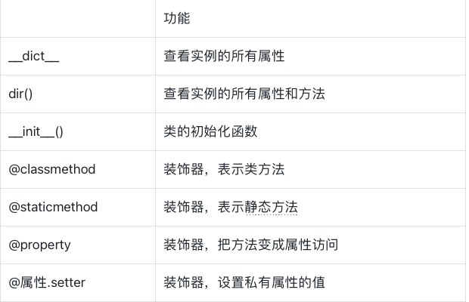
11.7 本章总结
Notes:
那就是这种清新的插画风了
那喜欢这种风格的同学 可以扣一波2
让老师知道你喜欢的风格哦
我们多多互动啊
这样在接下来的教学当中呢 老师也会根据大家的喜好来调整教学的内容
好了 在欣赏了这些水彩作品之后呢 我们再来看一下今天的课程案例

Slide 11
11.7 本章总结
单词 | 释义
class | 类
dict | 字典
dir | 目录
property | 属性；特性
static | 静态的
init | 初始化
abstract | 抽象的
method | 方法
set | 设置
get | 获取
super | 非常的
self | 自己的
Notes:
那就是这种清新的插画风了
那喜欢这种风格的同学 可以扣一波2
让老师知道你喜欢的风格哦
我们多多互动啊
这样在接下来的教学当中呢 老师也会根据大家的喜好来调整教学的内容
好了 在欣赏了这些水彩作品之后呢 我们再来看一下今天的课程案例

Slide 12

11.8 小试牛刀
在Python中，哪个关键字用于定义一个类？
A. class
B. function
C. def
D. type
Notes:
那就是这种清新的插画风了
那喜欢这种风格的同学 可以扣一波2
让老师知道你喜欢的风格哦
我们多多互动啊
这样在接下来的教学当中呢 老师也会根据大家的喜好来调整教学的内容
好了 在欣赏了这些水彩作品之后呢 我们再来看一下今天的课程案例

Slide 13
11.8 小试牛刀
下列关于Python类中的方法的描述，哪一个是错误的？
实例方法是与类的实例绑定的方法，需要通过实例来调用。
类方法是与类本身绑定的方法，可以使用类名直接调用。
静态方法既不与实例绑定，也不与类绑定，它只是一个普通的函数。
所有类的方法都必须显式地定义self参数来代表类的实例。
Notes:
那就是这种清新的插画风了
那喜欢这种风格的同学 可以扣一波2
让老师知道你喜欢的风格哦
我们多多互动啊
这样在接下来的教学当中呢 老师也会根据大家的喜好来调整教学的内容
好了 在欣赏了这些水彩作品之后呢 我们再来看一下今天的课程案例

Slide 14
11.8 小试牛刀
在Python中，如果一个类没有显式地定义__init__方法，那么当创建该类的实例时，Python会做什么？
抛出一个错误，因为必须定义__init__方法。
隐式地定义一个__init__方法，该方法什么都不做。
隐式地定义一个__init__方法，该方法将实例的所有属性初始化为None。
隐式地定义一个__init__方法，该方法将实例的所有属性初始化为空。
Notes:
那就是这种清新的插画风了
那喜欢这种风格的同学 可以扣一波2
让老师知道你喜欢的风格哦
我们多多互动啊
这样在接下来的教学当中呢 老师也会根据大家的喜好来调整教学的内容
好了 在欣赏了这些水彩作品之后呢 我们再来看一下今天的课程案例

Slide 15
11.8 小试牛刀
下列关于Python中的继承的描述，哪一个是正确的？
在Python中，一个类只能继承自一个父类。
Python支持多重继承，即一个类可以继承自多个父类。
Python中的继承是按照深度优先的顺序进行的。
在Python中，子类的属性会覆盖父类的同名属性。
Notes:
那就是这种清新的插画风了
那喜欢这种风格的同学 可以扣一波2
让老师知道你喜欢的风格哦
我们多多互动啊
这样在接下来的教学当中呢 老师也会根据大家的喜好来调整教学的内容
好了 在欣赏了这些水彩作品之后呢 我们再来看一下今天的课程案例

Slide 16
11.8 小试牛刀
下列哪个选项不是Python中特殊方法（魔法方法）的例子？
init
str
add
import
Notes:
那就是这种清新的插画风了
那喜欢这种风格的同学 可以扣一波2
让老师知道你喜欢的风格哦
我们多多互动啊
这样在接下来的教学当中呢 老师也会根据大家的喜好来调整教学的内容
好了 在欣赏了这些水彩作品之后呢 我们再来看一下今天的课程案例

Slide 17
11.8 小试牛刀
在Python中，self参数在类的方法中代表什么？
类的实例
类本身
父类
方法的返回值

Slide 18
11.8 小试牛刀
Python中的super()函数用于什么目的？
A. 调用父类的构造函数
B. 调用父类的任意方法
C. 获取父类实例
D. 访问父类的属性

Slide 19
11.8 小试牛刀
Python中的@property装饰器用于什么目的？
A. 定义一个类的实例方法
B. 定义一个类的类方法
C. 将一个方法转换为属性的getter方法
D. 将一个方法转换为属性的setter方法

Slide 20
11.8 小试牛刀
Python中的@classmethod装饰器用于什么目的？
A. 将一个方法转换为属性的getter方法
B. 将一个方法转换为属性的setter方法
C. 定义一个类的类方法
D. 定义一个类的静态方法

Slide 21
11.8 小试牛刀
Python中的@property装饰器用于什么目的？
A. 定义一个类的实例方法
B. 定义一个类的类方法
C. 将一个方法转换为属性的getter方法
D. 将一个方法转换为属性的setter方法

Slide 22
11.9 项目案例
Notes:
那就是这种清新的插画风了
那喜欢这种风格的同学 可以扣一波2
让老师知道你喜欢的风格哦
我们多多互动啊
这样在接下来的教学当中呢 老师也会根据大家的喜好来调整教学的内容
好了 在欣赏了这些水彩作品之后呢 我们再来看一下今天的课程案例

Slide 23
人生苦短，我用python

